Slide 1
1. Seminář
Jaderná energie
26.09.2018

Slide 2
Individuálne prípravy
Zrozumiteľnosť zadania
Množstvo povinných a doplňujúcich materiálov
Čas na vypracovanie prípravy
Rozsah odovzdávaného textu
Otázky do diskusie

Slide 3
Povinné zdroje
7.G Edvard Sequens: Víra v jádro úlevu nepřinese (19.4.2017)
7.G Josef Patočka: S jaderným odpadem na věčné časy (19.4.2017)
Nedej se plus: Zářivá nebo zářná budoucnost (24.9.2017)
Nedej se plus: Jaderné úložiště po česku (20.5.2018)
ČT: Stát chce do konce roku rozhodnout, jak zaplatí nový jaderný reaktor (31.8.2018)
  video???

Slide 4
Úvodná aktivita
Výhody X Nevýhody jadrovej energie
  Obecne
  Český kontext
  Porovnanie s inými zdrojmi

Slide 5
Vývoj jadrovej energie vo svete (7.G)

Slide 6
Vývoj jadrovej energie vo svete (7.G.)

Slide 7
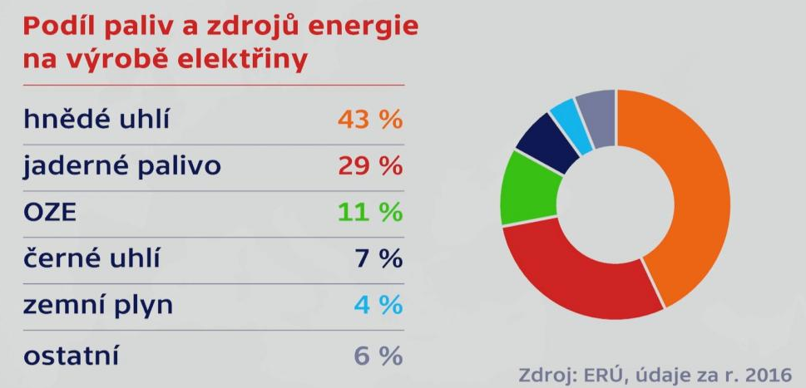
Energetický mix ČR

Slide 8
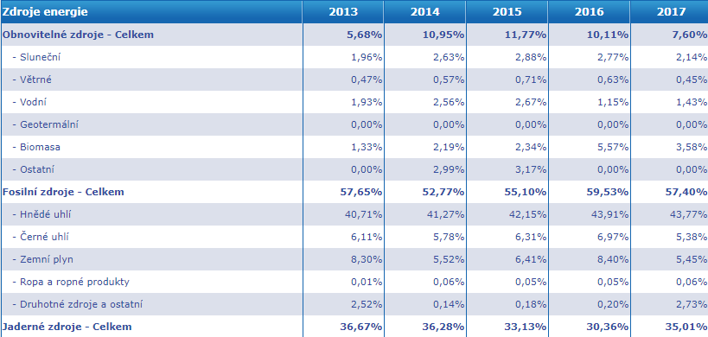
Energetický mix ČR (OTE)

Slide 9
Státní energetická koncepce (2015)
Ac.1. Podporovat rozvoj jaderné energetiky jako jednoho z pilířů výroby elektřiny. S cílovým podílem jaderné energetiky na výrobě elektřiny okolo 50 % a s maximalizací dodávek tepla z jaderných elektráren.
Ac.2. Podpořit a urychlit proces projednávání, přípravy a realizace nových jaderných bloků ve stávajících lokalitách jaderných elektráren o celkovém výkonu do 2 500 MW, respektive roční výrobě ve výši cca 20 TWh v horizontu let 2030 – 2035 včetně nezbytných kroků mezinárodního projednávání.
Ac.3. Vytvořit podmínky pro prodloužení životnosti elektrárny Dukovany na 50 let a bude-li to možné, až na 60 let (s ohledem na technologie, bezpečnost, ekonomiku a pravidla EU).
Ac.4. Případnou výstavbu dalšího nového bloku ve stávajících lokalitách jaderných elektráren cílit kolem předpokládaného odstavení EDU, tj. po roce 2035 v závislosti na predikci bilance výroby a spotřeby.
Ac.5. Zajistit legislativní, administrativní a společenské podmínky pro vybudování a bezpečný a dlouhodobý provoz úložišť radioaktivního odpadu a pravidla pro nakládání s vyhořelým palivem jako s potenciálně cennou druhotnou surovinou.
Ac.6. Vyhledání a zajištění územní ochrany další vhodné lokality pro rozvoj jaderné energetiky.
Ac.7. Rozhodnutí o úložišti jaderného odpadu do roku 2025.

Slide 10
Národní akční plán rozvoje jaderné energeticky v České republice (2015)
Konkrétně, co se výstavby nových jaderných zdrojů na území ČR v souladu se strategickým zadáním vymezeným v SEK týče, je s ohledem na zajištění energetické bezpečnosti ČR a celkového sociálně-společenského přínosu z pohledu státu žádoucí neodkladně zahájit přípravu na umístění a výstavbu jednoho jaderného bloku v lokalitě Temelín a jednoho bloku v lokalitě Dukovany a zároveň ochránit možná rizika tím, že budou zajištěna potřebná povolení pro možnost výstavby dvou bloků na obou lokalitách. Zejména z důvodů udržení pokračování výroby v lokalitě Dukovany je klíčová výstavba bloku v Dukovanech a jeho spuštění do roku 2037 tak, aby byla zajištěna kontinuita provozu jaderného zdroje a lidských zdrojů v lokalitě po období 2037, kdy se předpokládá odstavení stávající JE.
Okamžité pokračování přípravy projektu ve variantě 2 bloků s následnou výstavbou 1 bloku (a s možností rozšíření na 2 bloky) v lokalitě Temelín.
Okamžité pokračování přípravy projektu ve variantě 2 bloků s následnou výstavbou 1 bloku (a s možností rozšíření na 2 bloky) v lokalitě Dukovany.

Slide 11
Postoje k jadrovej energií

Slide 13
Postoje k jadrovej energií

Slide 14
Anketa: Jakou budoucnost by v ČR měla mít jaderná energetika? (7.G)

Slide 15
Anketa: Jakou budoucnost by v ČR měla mít jaderná energetika? (7.G)

Slide 16
Osička, J., & Černoch, F. (2017). Anatomy of a black sheep: The roots of the Czech Republic’s pro-nuclear energy policy. Energy Research & Social Science, 27, 9-13.
Hlavní hýbatelia pretrvávajúceho záujmu ČR o jadrovú energiu
Kultúrne faktory
  Kľúčový koncept sebestačnosti (self-sufficiency)
    Jadrová energia ako jeden z preferovaných (domácich) zdrojov
  Vonkajší nepriateľ (Rakúsko, Nemecko)
    Vedľajší dôsledok: Mobilizácia podpory jadrovej energie u českej populácie
  Jadrový odpad nie je témou v energetickom diskurze (samostatná téma)
Štrukturálne faktory
  Zotrvačnosť procesov (závislosť na predošlom vývoji)
  Ustanovené záujmy (ČEZ)

Slide 17
Dostavba JE Temelín a Dukovany
Nové jadrové zdroje
  https://www.cez.cz/cs/vyroba-elektriny/jaderna-energetika/nove-jaderne-zdroje.html
Prednosť majú Dukovany - ½ bloky – 150 – 200 mld. Kč
  Prebieha EIA
  Životnosť súčasných blokov – 2030 - 2035
Dostavba 2 blokov Temelína odložená

Slide 18
Podpora dostavby JE Temelín

Slide 19
Otázky z príprav – Kauza dostavby JE
Lze vůbec dosáhnout celostátního referenda? Berou se v úvahu dotazy a obavy obyvatel, kterých se z hlediska jejich bydlení, kauza „netýká“?
Je možná naprostá náhrada jaderné energie v ČR obnovitelnými zdroji tak, aby pokryla naši celou spotřebu? Zastánci jádra právě často argumentují tím, že přebytečnou energii, kterou zde vyrobíme štěpením atomu posíláme do Německa, které je na ní právě kvůli obnovitelným zdrojům závislé.
Nebola by inovácia reaktorov krokom k bezpečnosti?
Mluví se o energetickém mixu, ale v jaké míře by měly jaderné elektrárny mít své místo na rozdíl od obnovitelných zdrojů energie?

Slide 20
Hlbinné úložisko
Současná úložiště https://www.surao.cz/provozovana-uloziste
Zkoumané lokality https://www.surao.cz/hlubinne-uloziste/zkoumane-lokality
Povolenia na prieskum https://ct24.ceskatelevize.cz/ekonomika/2439094-stat-letos-vybere-ctyri-kandidaty-na-jaderna-uloziste-kvuli-soudum-probihaji-misto?_ga=2.108795525.669317068.1533550258-2122044240.1523627335

Slide 21
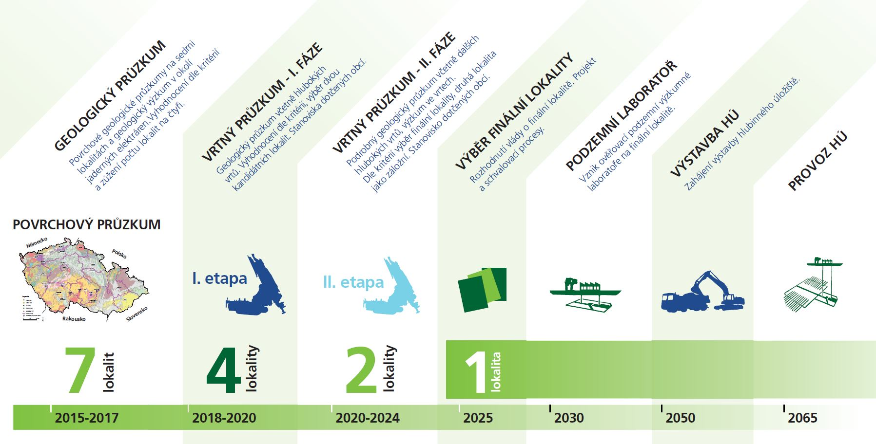

Slide 22
Sociologický ústav AV ČR: Role místních komunit v procesu rozhodování o hlubinném úložišti vyhořelého jaderného paliva a radioaktivních odpadů v ČR

Slide 23
Sociologický ústav AV ČR: Role místních komunit v procesu rozhodování o hlubinném úložišti vyhořelého jaderného paliva a radioaktivních odpadů v ČR

Slide 24
Sociologický ústav AV ČR: Role místních komunit v procesu rozhodování o hlubinném úložišti vyhořelého jaderného paliva a radioaktivních odpadů v ČR

Slide 25
Sociologický ústav AV ČR: Role místních komunit v procesu rozhodování o hlubinném úložišti vyhořelého jaderného paliva a radioaktivních odpadů v ČR

Slide 26
Svačina, K. (2017). How (not) to talk about the uncertain: siting geological disposal for highly radioactive waste in the Czech Republic. Journal of Risk Research, 20(9), 1211-1225.
Riziko = vyhodnocovanie rizika
Neistota = obmedzené možnosti predpovedať dôsledok
Realizátori: paradigma založené na riziku
Miestni stakeholderi: zmiešané pozície
  paradigma založené na riziku + paradigma založené na neistote
Závery:
  Pre realizátorov je potrebné ešte pracovať na premene vnímanej neistoty na riziko

Slide 27
Ocelík, P., Osička, J., Zapletalová, V., Černoch, F., & Dančák, B. (2017). Local opposition and acceptance of a deep geological repository of radioactive waste in the Czech Republic: A frame analysis. Energy Policy, 105, 458-466
Výskum rámovania procesu umiestňovania hlbinného úložiska zástupcami samosprávy
Rámec rizika (odporcovia úložiska): spája projekt s environmentálnymi hrozbami
Rámec zodpovednosti (podporovatelia úložiska): využíva NIMBY k delegitimizovaniu lokálnej opozície
Rámec nefunkčného štátu: vykresľuje proces ako ukážku celkovej nedôvery voči politickým elitám a štátnym inštitúciám
Vyrovnané zastúpenie jednotlivých rámcov

Slide 28
Otázky z príprav – Hlubinné úložiště
Jak je možné, že je SÚRAO stále ve hře, když mu byla zamítnuta žádost o prodloužení povolení k průzkumům?
Jak se toto řeší v jiných zemích? Lze uvést nějaké úspěšné projekty a říci, v čem by se ten český mohl inspirovat?
Proč je potřeba hlubinné úložiště a odpad nemůže být uskladněn stejným způsobem, jako dosud?
Je v ČR možnosť umiestnenia úložiska, kde by s tým nesúviselo veľké riziko?
Kvůli čemu neukazuje SÚRAO všechny podklady, tak jako je to v jiných zemích, resp. dodržel ministr slib a informace zveřejnil?

Slide 29
Okruhy
Podpora celého jadrového energetického priemyslu zo strany vlády – ťažba, elektrárne, úložisko (ČEZ)
Ekonomická rentabilnosť projektov?
  Možnosť dotácií spotrebiteľov na dostavbu jadrových elektrární (dotovanie výkupných cien elektriny)
Produkovať ďalší jadrový odpad, keď nie je riešenie pre ten súčasný?
Kto má prebrať zodpovednosť za rozhodnutie
  Otázka obecných referend – štát sa nimi riadiť nemusí
  Právo veta pre miestnych obyvateľov?
Pro vysoce radioaktivní vyhořelé palivo z jaderných elektráren bude nutné vybudovat trvalé úložiště na desítky tisíc let. Je možné mít důvěru ve schopnost vědy zaručit bezpečnost úložiště na tak dlouhou dobu a je správné nechávat příštím generacím k případnému řešení problémy s tím spojené?
Koncentrácia aktivít na Vysočinu – Dukovany, Úložisko jadrového odpadu (Kraví hora), Ťažba odpadu (Dolní Rožínka, Brzkov), Závod na spracovanie uránu (Bystřice nad Pernštejnem)

